Slide 1
SOFTWARE Y SOFTWARE

Slide 2
SOFTWARE
Un software son instrucciones u órdenes que le indican una tarea específica a un dispositivo bajo los comandos de un usuario. Conocer los distintos tipos de software, su funcionamiento y ejemplos más comunes te ayudarán a comprender mejor sus aplicaciones, cómo aprovecharlas al máximo en tu negocio para incrementar tu eficiencia.

Slide 3
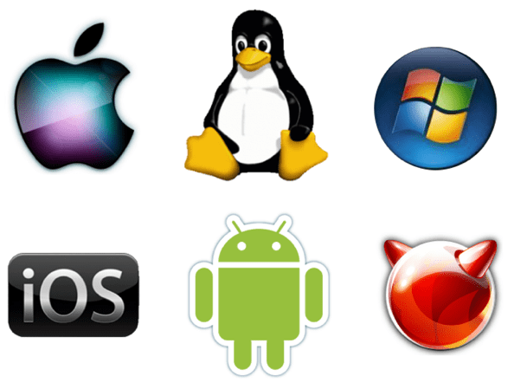
El software comprende todos los programas y aplicaciones necesarias para ejecutar todos los procesos del sistema informático.
Software de aplicación: Dentro de este tipo de software podemos encontrar diferentes herramientas que incluyen desde bases de cálculo, programas de empresa o de diseño.
Software de gestión: Los diferentes tipos de software de gestión se incluirían dentro de los denominados software de aplicación, como herramientas que facilitan todos los aspectos relacionados con la gestión integral de la empresa: desde contabilidad o la facturación a la gestión de la nómina o de los impuestos.
Software de programación: La importancia del software de programación radica en que hace posible el desarrollo de aplicaciones, por lo que su función es elemental para el desarrollo de la informática y los diferentes programas.
Software de sistema: El software de sistema es indispensable para que el hardware funcione de manera idónea. Los componentes del ordenador ejecutan su labor gracias a esta herramienta: desde los drivers a los periféricos u otros elementos como teclado o disco duro. A modo de ejemplo, se pueden citar los sistemas operativos Windows o Mac.

Slide 4
HARDWARE
Desde los primeros sistemas informáticos, el hardware ha experimentado importantes cambios, con el fin de obtener computadoras más veloces y capaces de desarrollar una mayor diversidad de tareas. Teniendo en cuenta los adelantos más significativos, se distinguen al menos cuatro generaciones de hardware:
Primera generación (1945-1956). Eran máquinas de cálculo que operaban mediante tubos al vacío.
Segunda generación (1957-1963). Se inventaron los transistores, gracias a los cuales se redujo enormemente el tamaño total de las computadoras.
Tercera generación (1964-1971). Se diseñaron los primeros circuitos integrados, impresos en pastillas de silicio, lo que permitió una mayor rapidez y efectividad en el procesamiento de la información.
Cuarta generación (1971-1981). Surgieron los microprocesadores, que permitieron la creación de la computadora personal (PC).

Slide 5
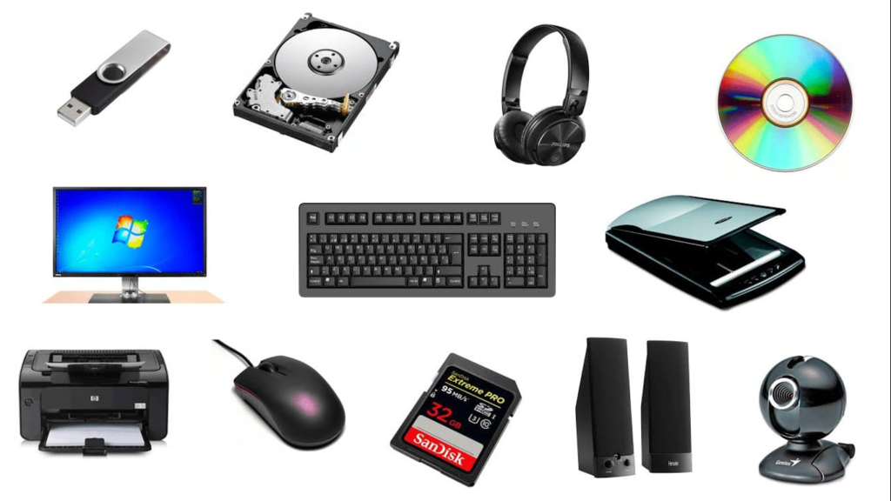
En computación e informática, se conoce como hardware (del inglés hard, rígido, y ware, producto, mercancía) al conjunto de los componentes materiales, tangibles, de un computador o un sistema informático.
Hardware de procesamiento. Es el corazón propiamente dicho del computador, donde reside su capacidad de realizar operaciones lógicas, es decir, sus cálculos. Corresponde a la Unidad Central de Proceso (CPU) o También se puede considerar como parte del hardware de procesamiento la placa madre o placa base (motherboard), que conecta a todos los componentes.
Hardware de almacenamiento. Es la memoria del sistema. Se trata de unidades que permiten guardar la información, tanto en soportes internos dentro de la máquina como en soportes extraíbles y portátiles. El principal componente de este tipo es la memoria de acceso aleatorio, más conocida como memoria RAM (sigla en inglés de Random Access Memory).
Hardware de entrada. Son dispositivos que permiten ingresar información al sistema. Pueden estar integrados a la máquina o ser removibles. El teclado, el mouse, el micrófono y el escáner forman parte de este tipo de dispositivos.
Hardware de salida. Son dispositivos semejantes a los de entrada, pero permiten extraer información del sistema. Entre este tipo de dispositivos se encuentran la impresora y los altavoces.
Hardware de entrada y salida. Son aquellos dispositivos que combinan las funciones de entrada y de salida de información del sistema. Los discos rígidos y las memorias USB son componentes de entrada y salida.

Slide 7
Fuentes: https://concepto.de/hardware/#ixzz8kuOhF1ui Fuente: https://concepto.de/hardware/#ixzz8kuh5mkxG Fuente: https://blog.hubspot.es/sales/tipos-de-software

